Slide 1
브루트 포스 마지막
6주차?

Slide 2
N과 m
1부터 n까지 자연수 중에서 중복 M개를 고른 수열을 모두 구하는 문제
수열은 오름차순
1<= M <= N <= 8

Slide 3
N과 m
1부터 n 중에 중복없이 m개 고르는 것이다.
코드를 보면서 같이 이해해 보자.

Slide 4
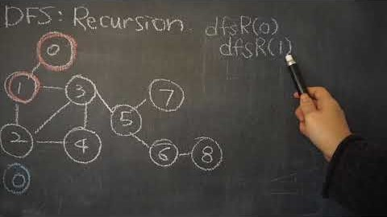
DFS
앞서 설명과 같이 그래프를 탐색했을 때를 DFS (깊이 우선 탐색) 이라고 한다.
조금 더 정확하게 이해하기 위해 영상을 같이 보자.

Slide 5
DFS/BFS
앞서 배운 내용을 문제에 적용시켜 보자.
https://www.acmicpc.net/problem/1260

